Slide 1
«Абай - дана, Абай - дара қазақта»

Slide 3
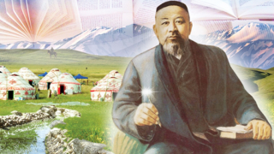

Slide 4
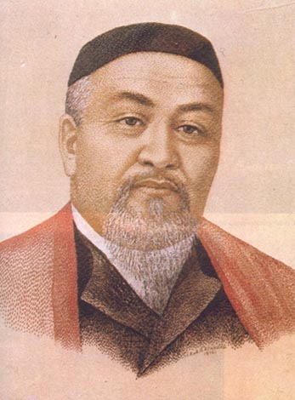
Адамдықты іздесең,
Абайды оқы ерінбе.
Сұлтанмахмұт айтқандай
Бағдарым Абай менің де

Slide 5
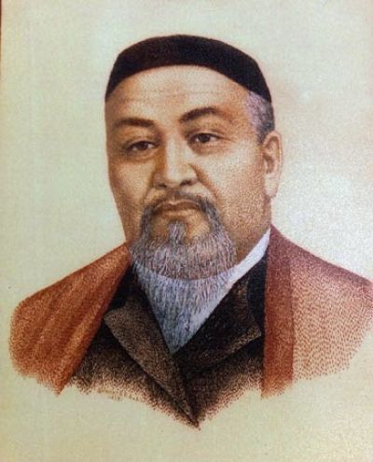

Slide 6
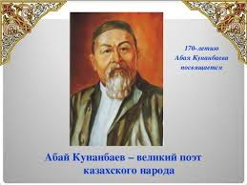

Slide 8
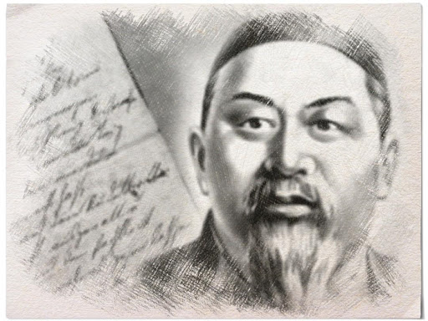

Slide 9
Пушкин мен Абай
Татьянаның хаты.
Амал жоқ-қайттым білдірмей,
Япырмау, қайтіп айтамын?
Қоймады дертің күйдірмей,
Не салсаң да тартамын.
Талапсыз, бақсыз мен сорлы
Еріксіз аттап ұяттан,
Қорлыққа көндім бұл құрлы,
Байқалар хәлім бұл хаттан.

Slide 10
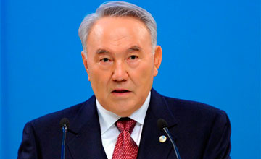
Абайды таныту арқылы біз Қазақстанды әлемге танытамыз.
Абай әрқашан біздің
ұлттық ұранымыз болуы тиіс.

Slide 11
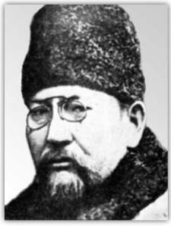
Қазақтың бас ақыны Абай
(шын аты Ибраһим)
Құнанбаев. Онан асқан
бұрынғы –соңғы заманда
қазақ баласында біз
білетін ақын болған жоқ.

Slide 12
Шын хакім, сөзің асыл-баға жетпес,
Бір сөзің мың жыл жүрсе дәмі кетпес.
Қарадан хакім болған сендей жанның
Әлемнің құлағынан әні кетпес!

